Slide 1
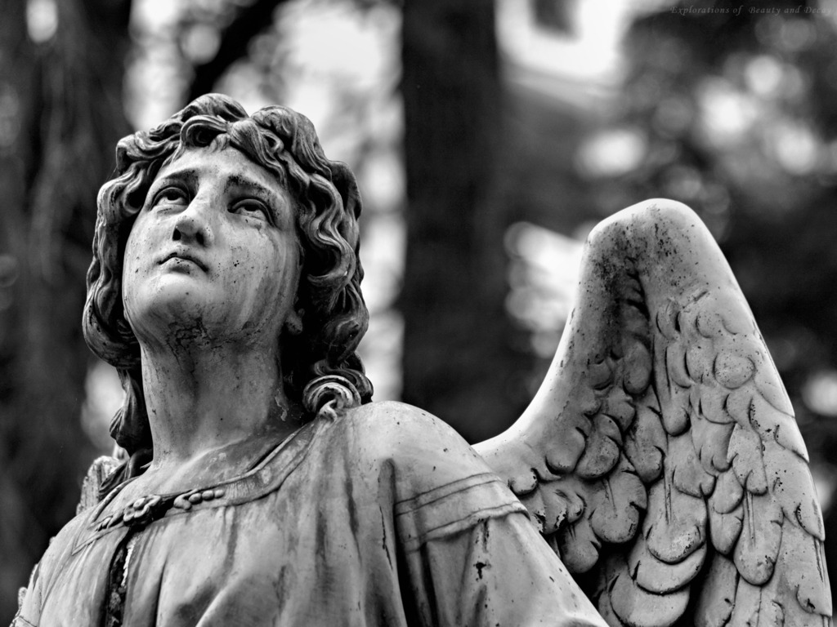
MOČ IN UPANJE OB IZGUBI LJUBLJENEGA ČLOVEKA

Slide 2
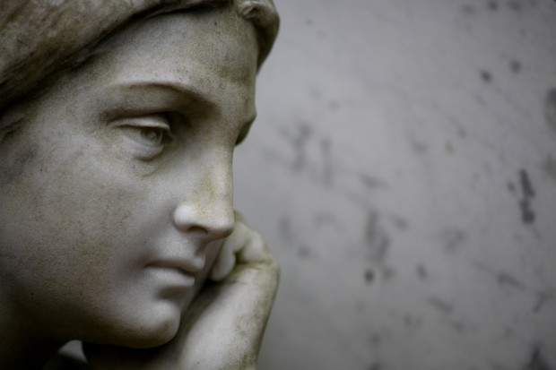
Žalost nič ne izbira. Žalovanje je izkustvo, ki ga ne razumemo v celoti, dokler ga sami ne doživimo.

Slide 3
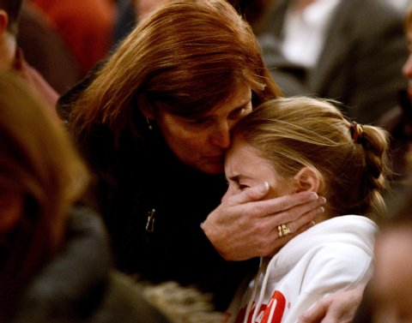
Kaj doživlja človek, ko preboleva izgubo ljubljene osebe? Prva reakcija je šok,
naslednja reakcija je velika utrujenost.

Slide 4
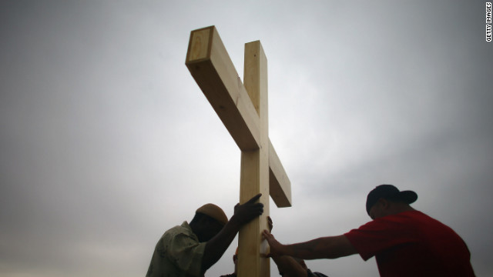
Ob smrti svojih bližnjih mnogi rečejo: "Zakaj je Bog dopustil, da se je to zgodilo meni?" To je v hudem šoku povsem naravno in ni treba, da bi zaradi tega imeli občutek krivde.

Slide 5
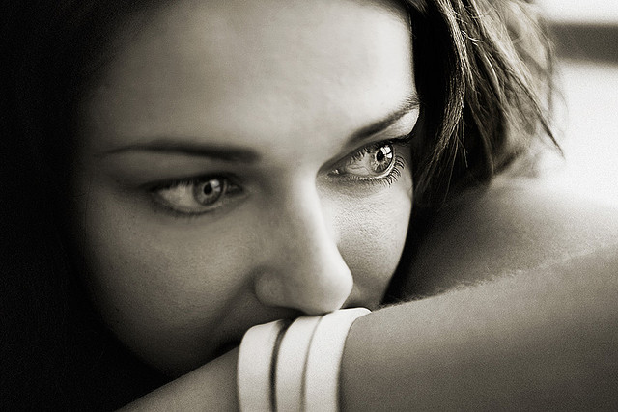
Po šoku ob izgubi ljubljene osebe človek doživlja nekakšno otrplost. Počutijo se kakor ob delni anesteziji.
Stvari se ne zdijo resnične.

Slide 6
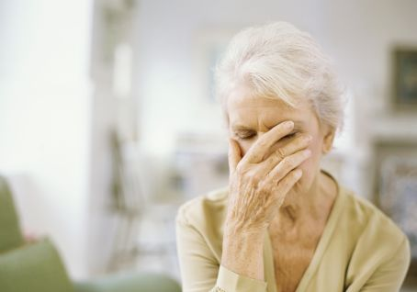
Žalujoči se v stanju otrplosti niso zmožni pregristi skozi vprašanje: "Zakaj?" Smrt je nasilna in nelogična.

Slide 7
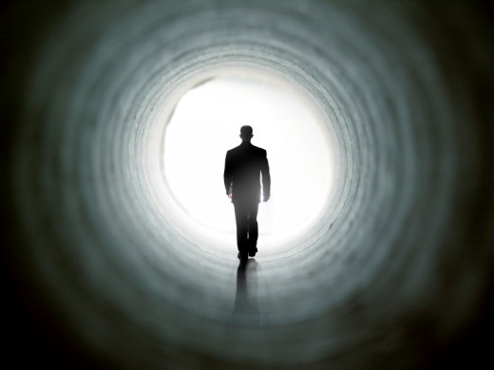
Otrplosti sledi boj med utvaro in resničnostjo.
Žalujoči si pogosto rečejo:
"Zdi se mi, kakor da je kam odšel za krajši čas in se bo vrnil!"

Slide 8
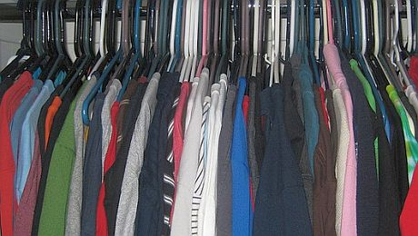
Pokojnikovih oblačil ni treba nesti v čistilnico in jih pospraviti
v omaro v strahu, da mu ne bi bili zvesti. Bolje je, da stvari,
ki jih je imel rad, uporabljamo ali podarimo drugim.
Če to dojamemo, bomo lažje rešili nasprotje med utvaro
in resničnostjo.

Slide 9
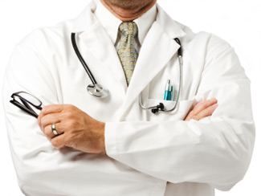
Lahko se pojavijo občutki krivde: "Ko bi vsaj poskusili pri kakšnem drugem zdravniku!" Počasi moramo doumeti, da se nam ni treba čutiti krive, če se po našem mnenju za pokojnega nismo dovolj potrudili.

Slide 10
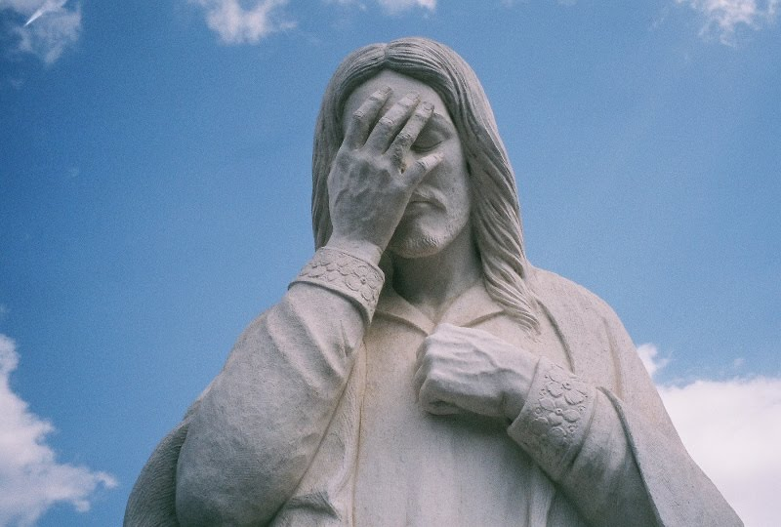
Še posebej v času žalovanja je pomembno, da izražamo čustva. Jok je naraven in pogosto potreben del žalovanja. Pomaga nam sprejeti to, kar se je zgodilo. Tudi Jezus je jokal.

Slide 11
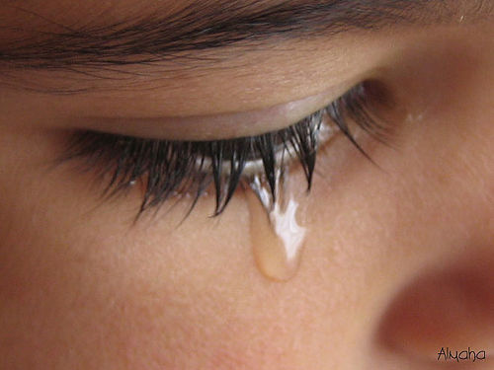
Šele, ko pokažemo svoja čustva,
začnemo svojo bolečino deliti z drugimi.

Slide 12
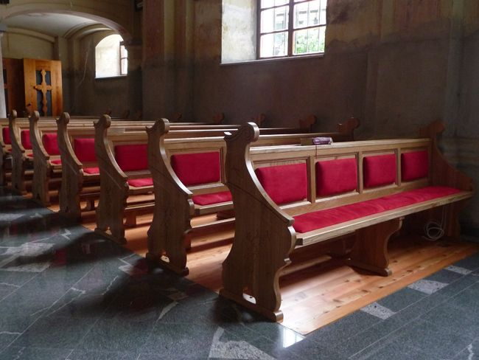
Gremo v cerkev in sedež poleg nas je prazen. Gremo po ulici in vidimo koga, ki je bil dober prijatelj ljubljene osebe. Spet se oglasi bolečina. Te spomine je treba sprejeti. Dolgo traja, da prebolimo spomine. Pomaga, če o spominih pripovedujemo ljudem, ki jim lahko zaupamo.

Slide 13
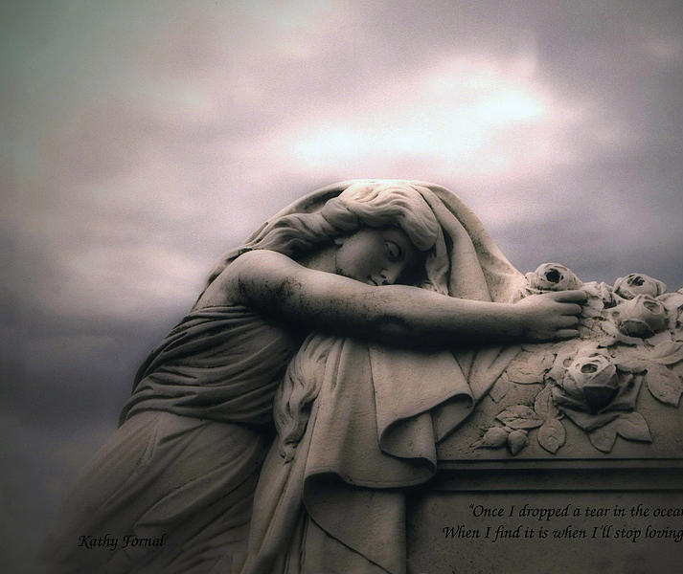
Izguba ljubljenega človeka je, kakor da bi nam odstranili roko ali nogo. V takem občutju se moramo varovati,
da iz pokojnih ne naredimo idolov.
Če iz njih naredimo idol, jim ne pustimo oditi.

Slide 14
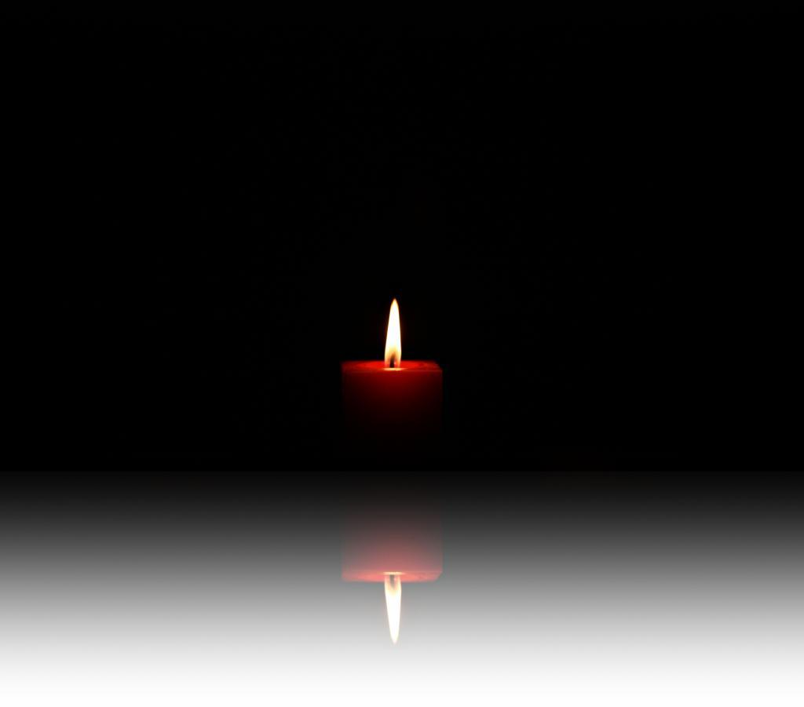
Kakšen je naš odnos do smrti? Če mislimo, da je smrt napaka, ki se ne bi smela zgoditi, lahko postane naša bolečina neznosna. Mi kristjani se on smrti žalostimo, vendar ne kakor tisti, ki nimajo upanja.

Slide 15
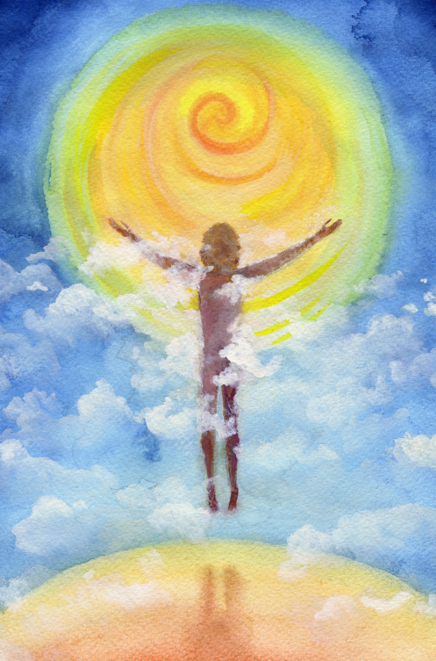
Naše žalovanje je odvisno tudi od tega, koliko moči nam daje krščanska vera. Kristjan ve, da s smrtjo ni vsega konec.
Tudi za telo ne.

Slide 16
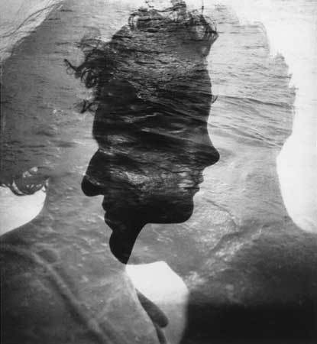
Vera v vstajenje nam pomaga, da si predstavljamo človeka takega, kot smo ga poznali.

Slide 17
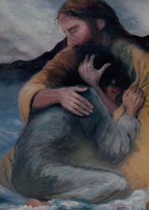
Zlasti v žalovanju nas Bog ne pušča samih.

Slide 18
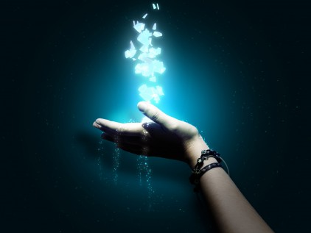
Vsak, ki umre nas malo pouči o nas samih. Njihova smrt je njihov poslednji pouk. Njihova smrt je za nas lahko dobiček,
da živimo bolj dosledno.

Slide 19
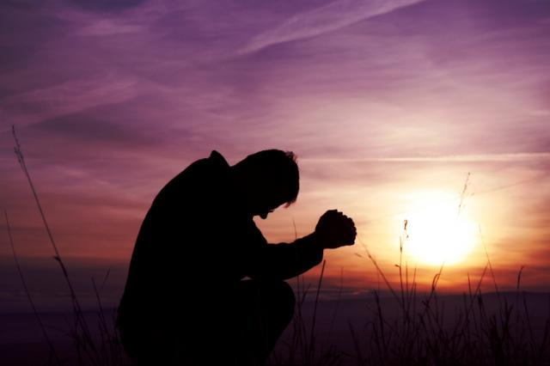
Že zdaj sem večen, zato naj bo moje življenje več,
kot neurejen kup misli:
naj bo več kot stalna živčnost, pesimizem!
in premišljevanje zgolj o sebi!
- naj bo več kot neizpolnjene sanje!
- naj bo več kot neprestan strah kaj bo?

Slide 20
Kaj nam govorijo naši pokojni?
Naj bo veter večnosti
vedno na vaši strani,
sonce dobrote naj vam
toplo sije v obraz,
naj dež miru pada na vaše polje,
luč lepote naj vodi vaše korake,
veselje, da živite drug z drugim
naj vas popelje proti nebesom,
naj vas Bog vedno nosi
na svojih rokah
in Sveti Duh, ki je duh ljubezni,
naj si preko molitve
in ljubezni poišče prostor v vaših srcih in tam ostane vekomaj.
Amen.

Slide 21
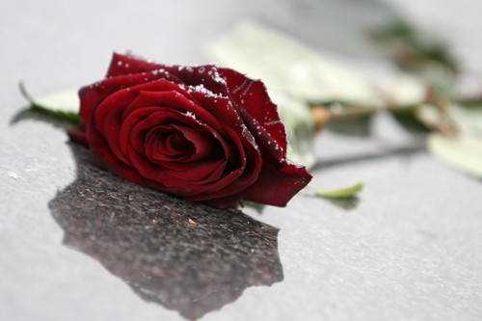
Ali je bila smrt naših dragih "Božja volja"?
Ali lahko tolažiš druge, če si sam žalosten?
Kaj je skrivnost lepe smrti?
Kaj vam daje moč in upanje?
Nekateri pravijo: „Ne misli na pokojnega, potem ti bo še težje!“ Ali je tako mnenje pravo?
Kako ublažiti bolečino slovesa?
Ali vam pri premagovanju bolečine žalovanja pomaga vera?

